Slide 1

Clase 18
BASE DE DATOS
1era parte

Slide 2

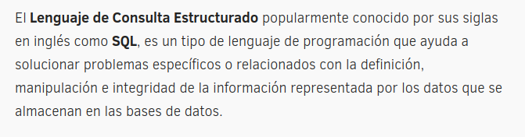
Notes:
2

Slide 3
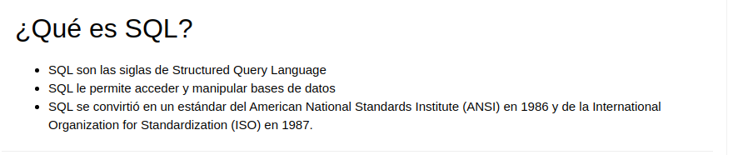
Notes:
3

Slide 4
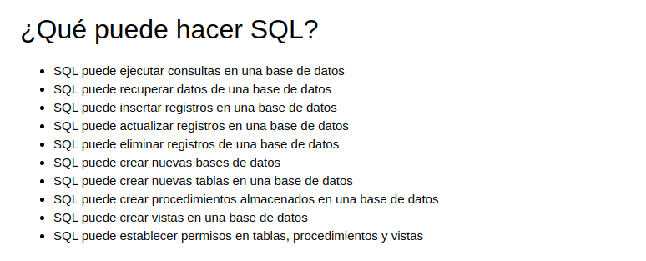
Notes:
4

Slide 5

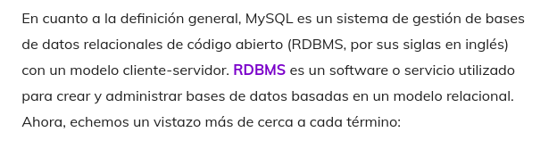
Notes:
5

Slide 6
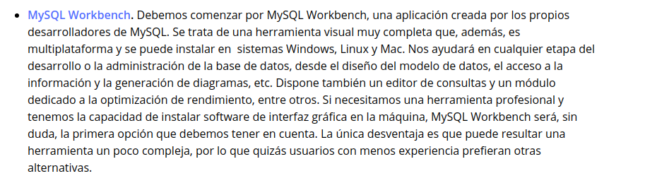
INTERFACES GRAFICAS PARA MySQL
Notes:
6

Slide 7
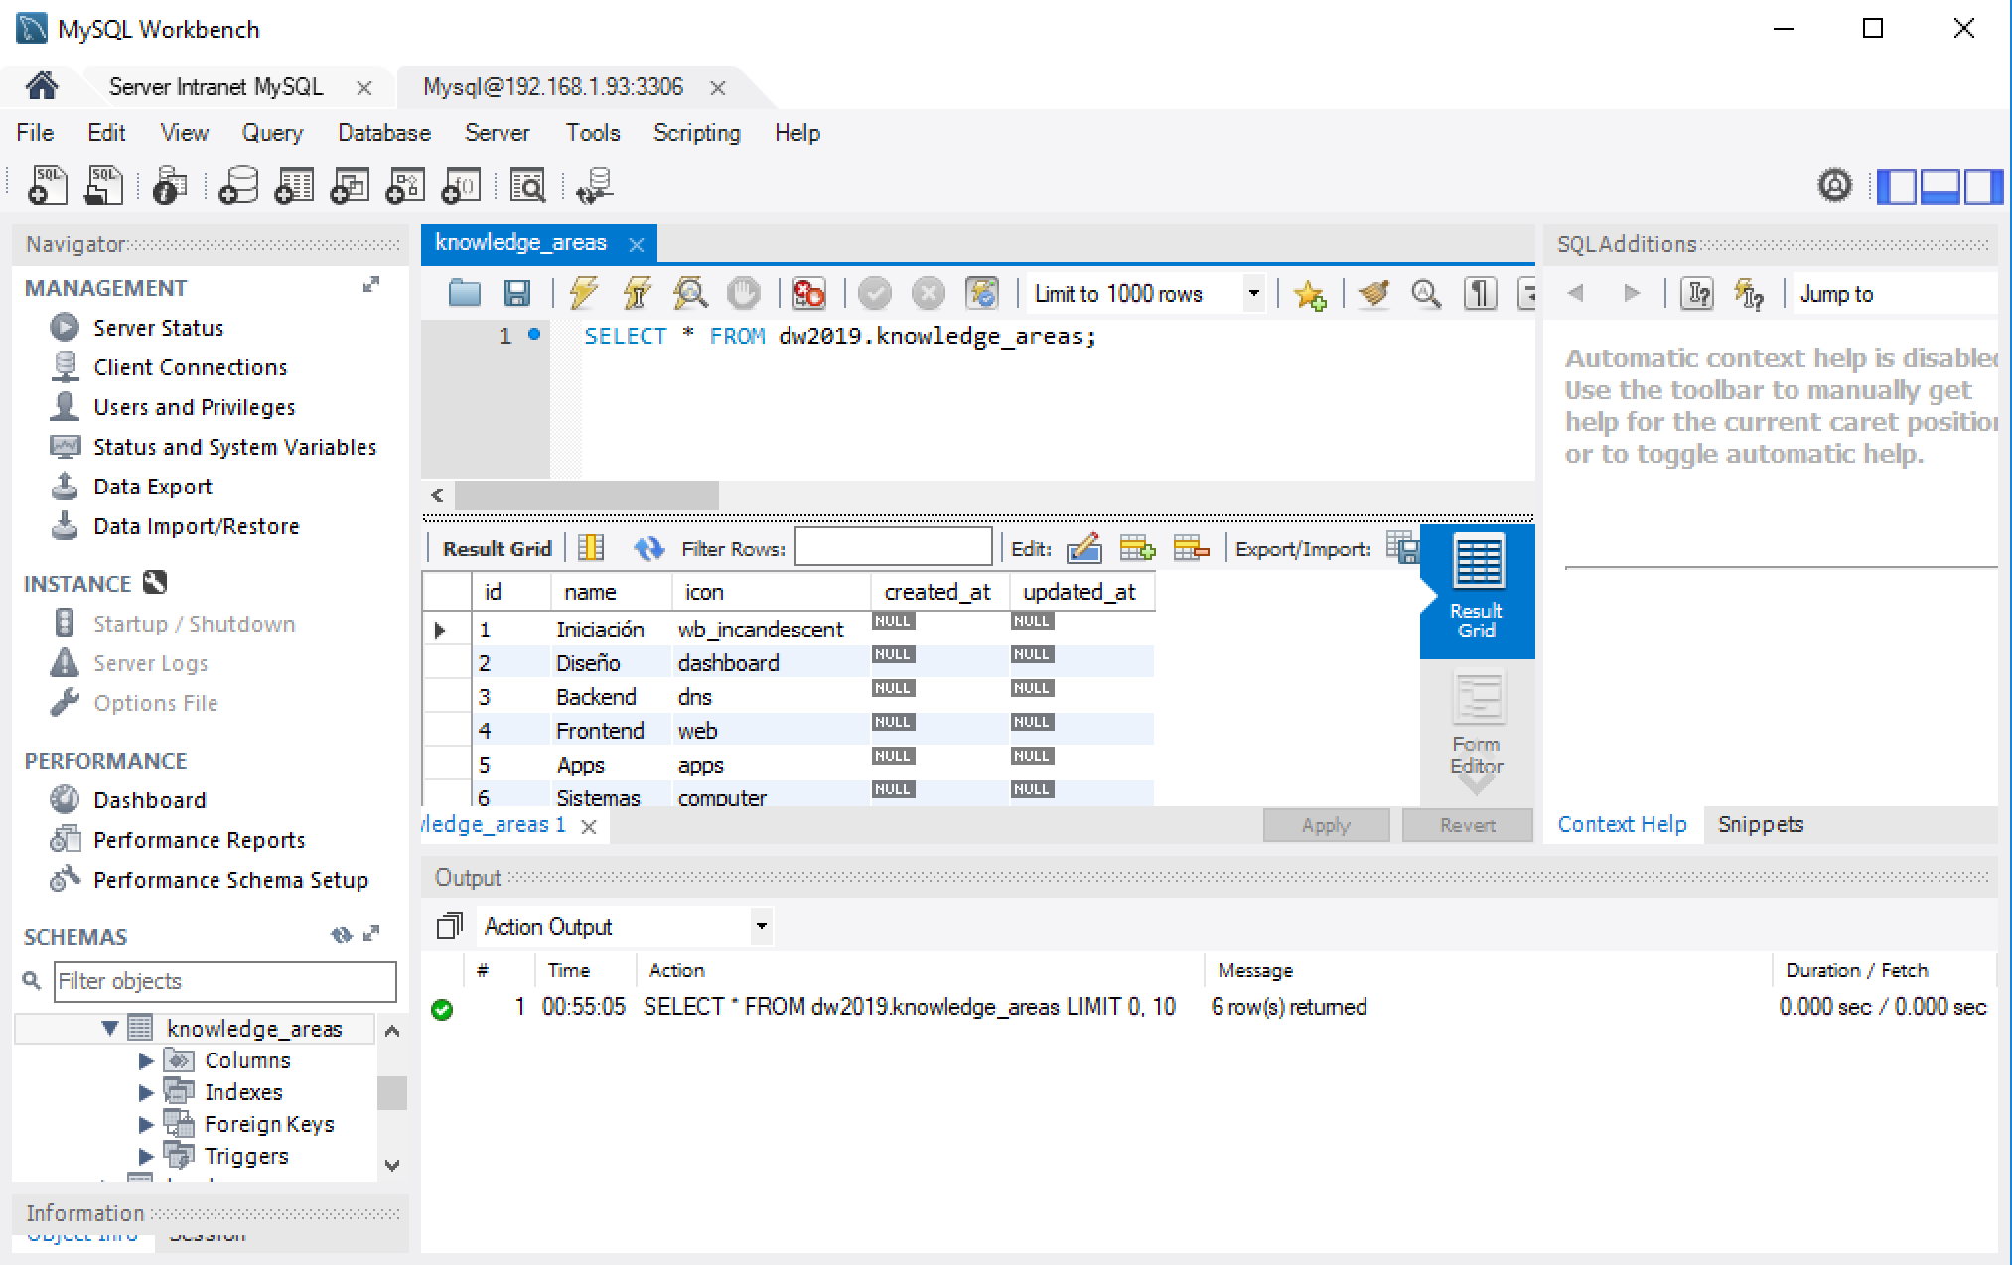
INTERFACES GRAFICAS PARA MySQL
Notes:
7

Slide 8
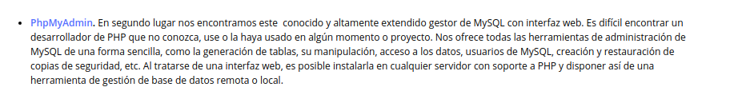
INTERFACES GRAFICAS PARA MySQL
Notes:
8

Slide 9
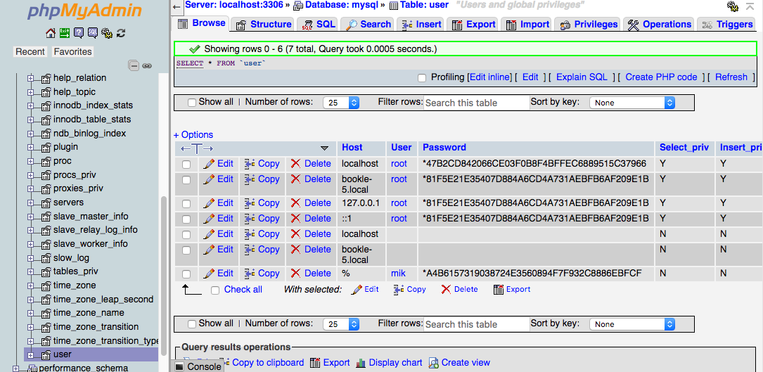
INTERFACES GRAFICAS PARA MySQL
Notes:
9

Slide 10
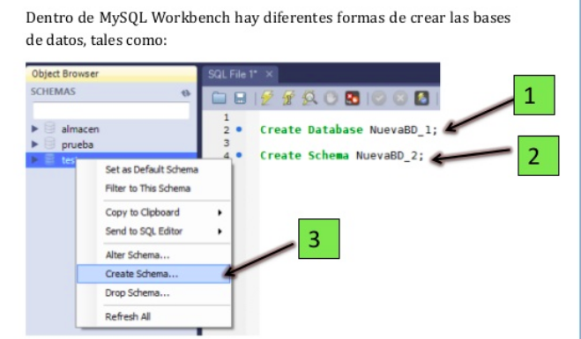
CREAR UNA BASE DE DATOS
Notes:
10

Slide 11
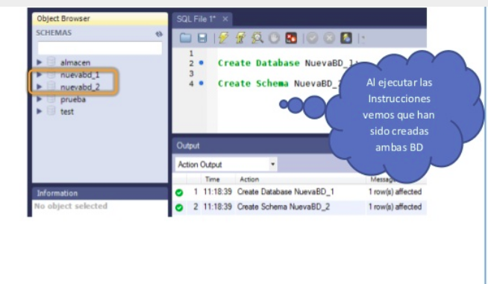
CREAR UNA BASE DE DATOS
Notes:
11

Slide 12
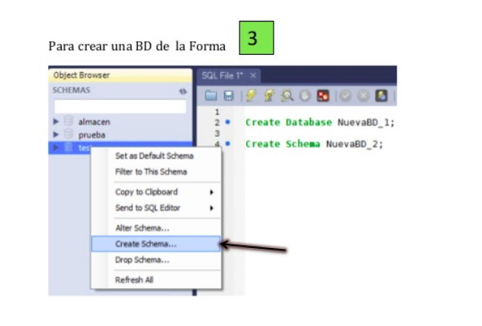
CREAR UNA BASE DE DATOS
Notes:
12

Slide 13
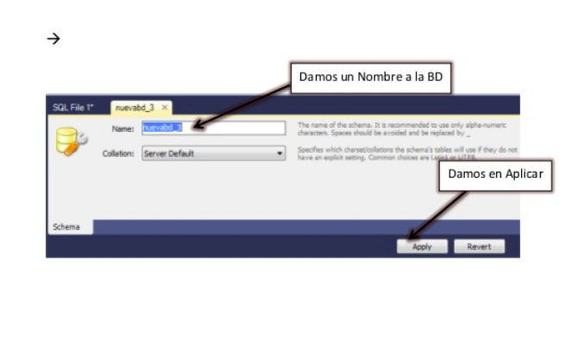
CREAR UNA BASE DE DATOS
Notes:
13

Slide 14
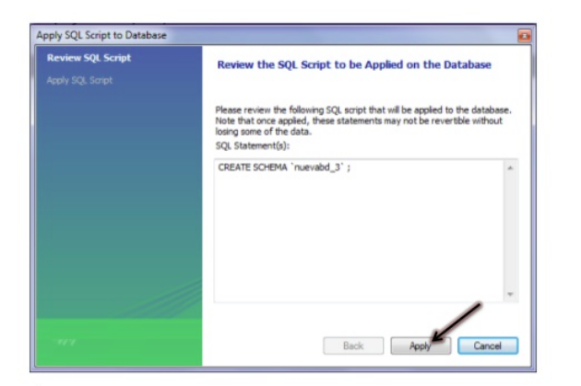
CREAR UNA BASE DE DATOS
Notes:
14

Slide 15
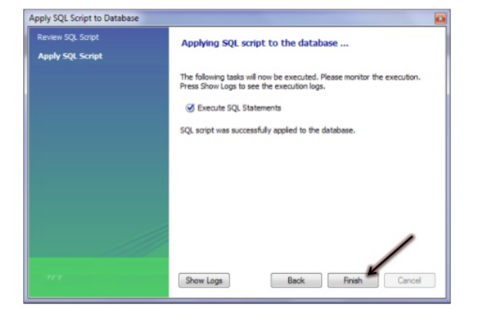
CREAR UNA BASE DE DATOS
Notes:
15

Slide 16
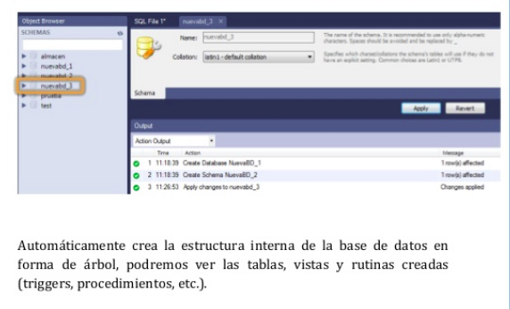
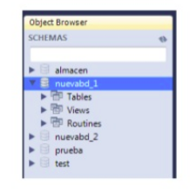
CREAR UNA BASE DE DATOS
Notes:
16

Slide 17
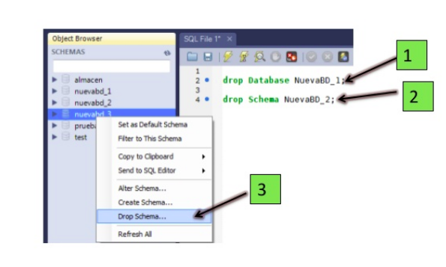
ELIMINAR UNA
BASE DE DATOS
https://www.w3schools.com/sql/sql_intro.asp
Notes:
17

Slide 18

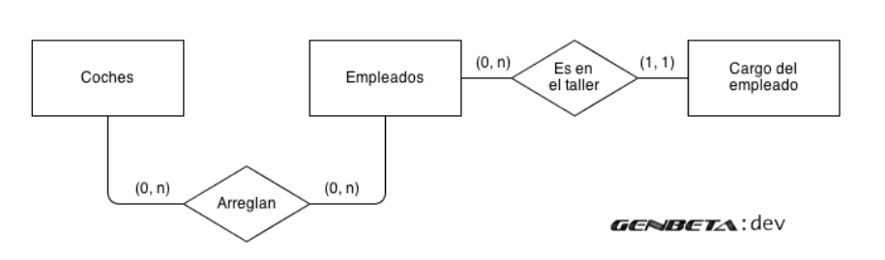
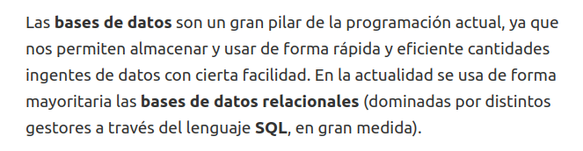
Notes:
18

Slide 19
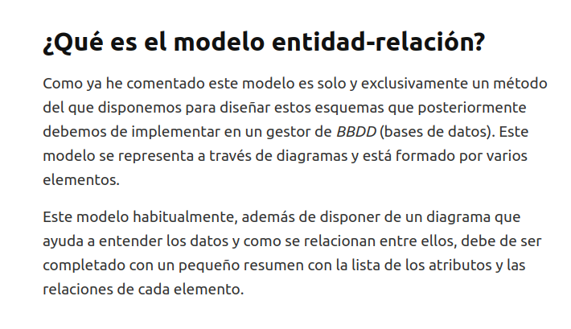
Notes:
19

Slide 20

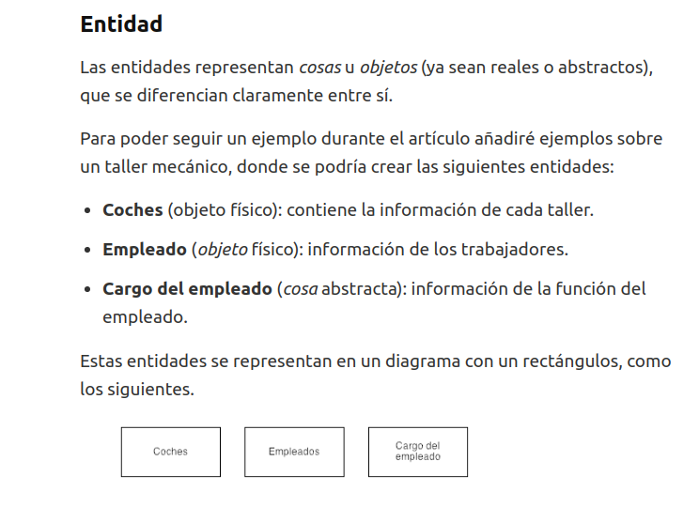
Notes:
20

Slide 21

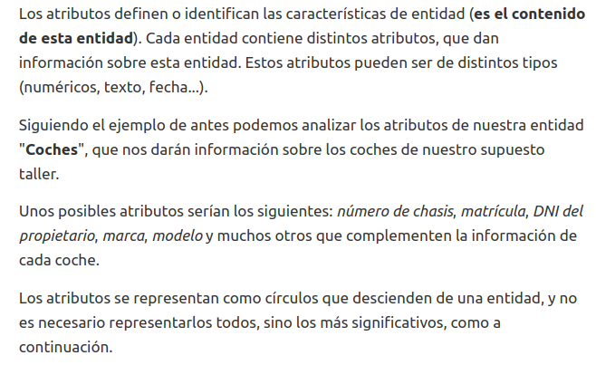
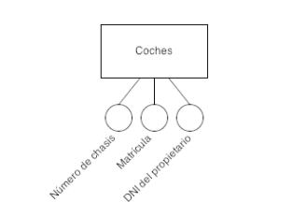
Notes:
21

Slide 22
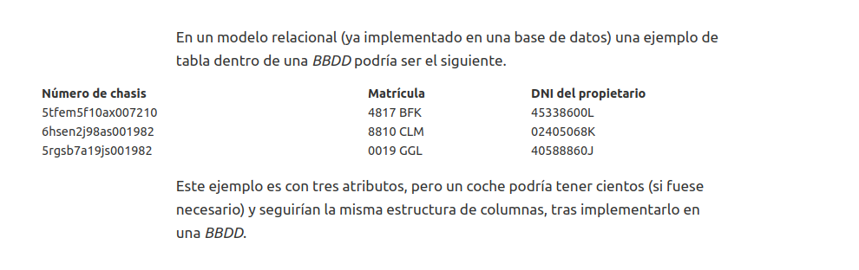
Notes:
22

Slide 23

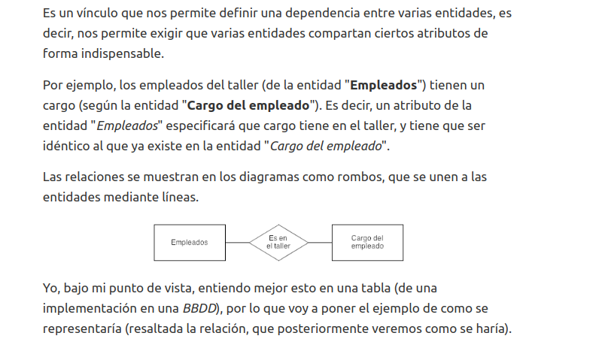
Notes:
23

Slide 24
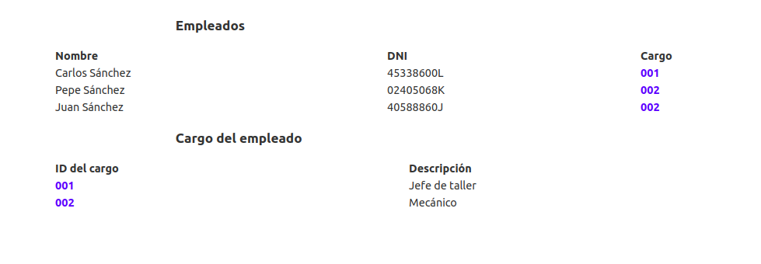
Notes:
24

Slide 25

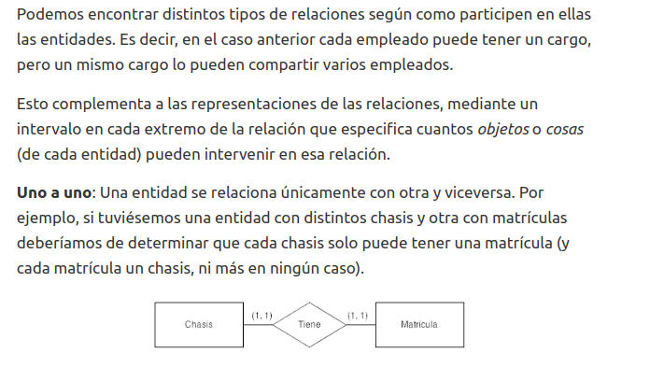
Notes:
25

Slide 26
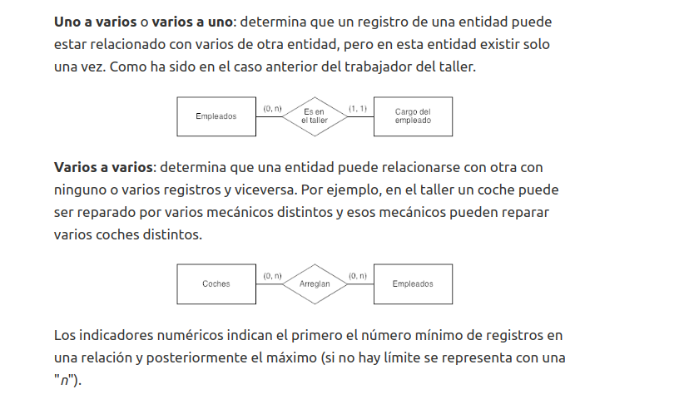
Notes:
26

Slide 27

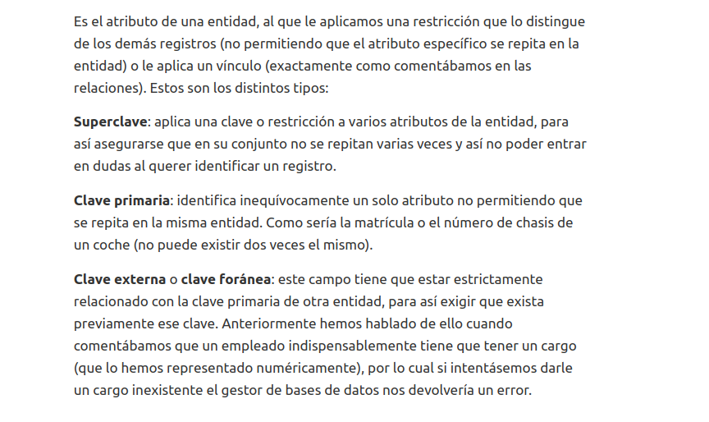
Notes:
27

Slide 28
Notes:
28

Slide 29

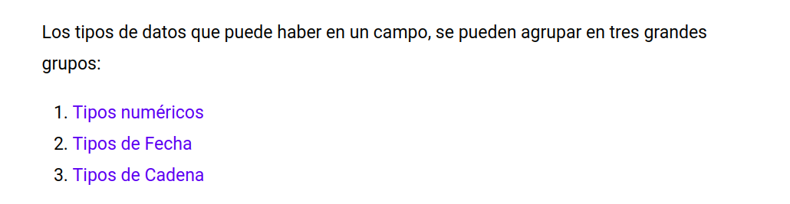
Notes:
29

Slide 30

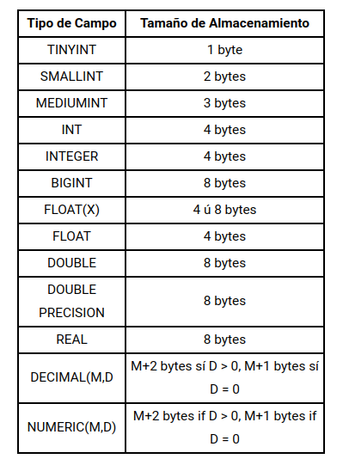
Notes:
30

Slide 31
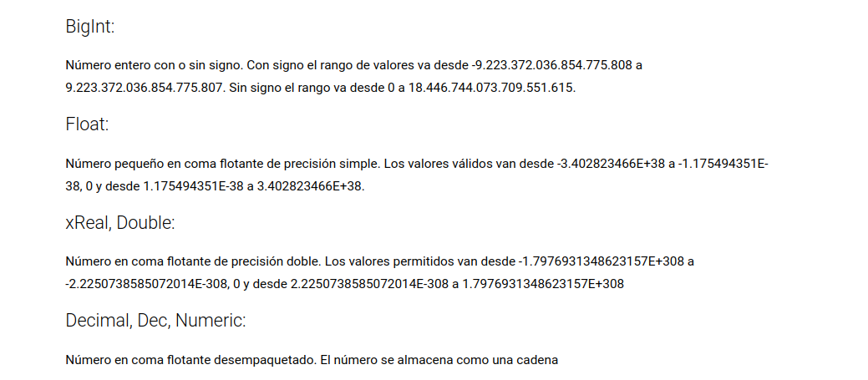
Notes:
31

Slide 32
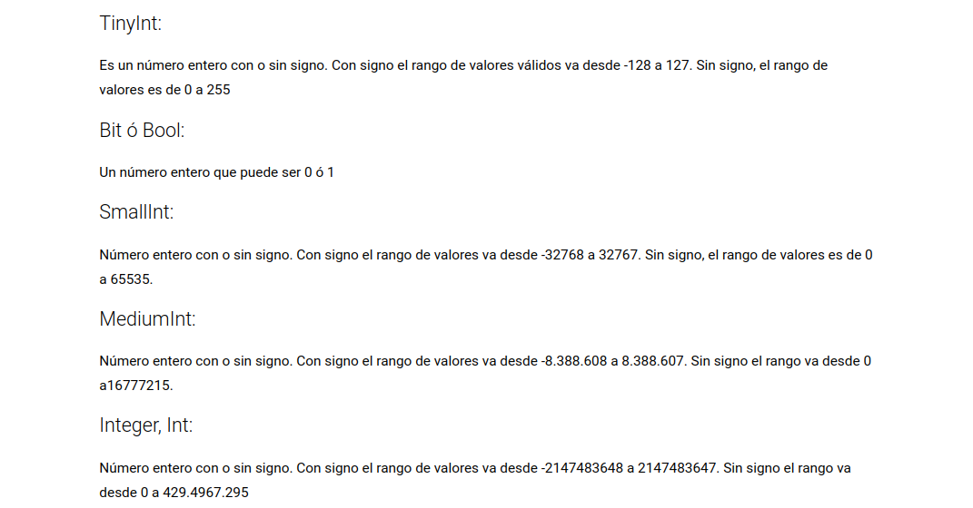
Notes:
32

Slide 33

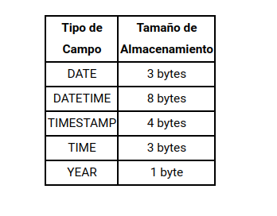
Notes:
33

Slide 34
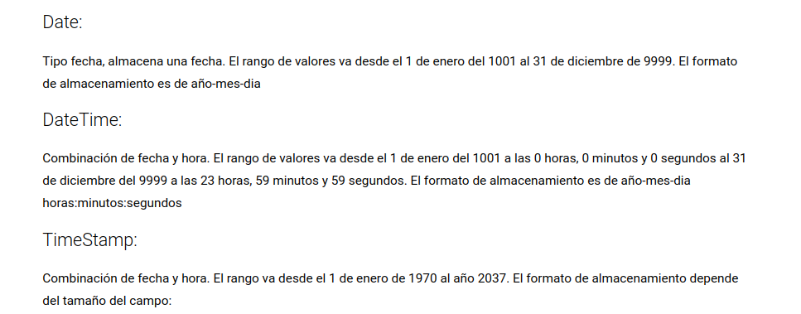
Notes:
34

Slide 35
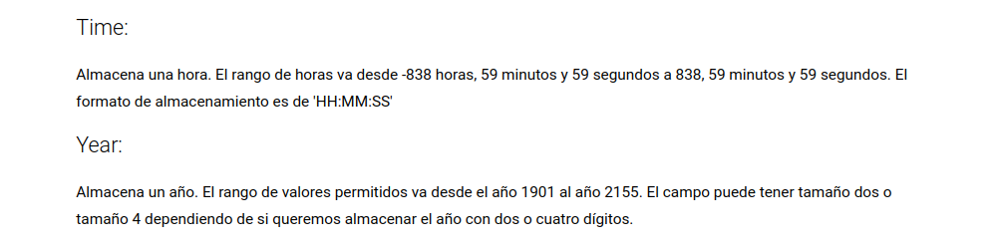
Notes:
35

Slide 36

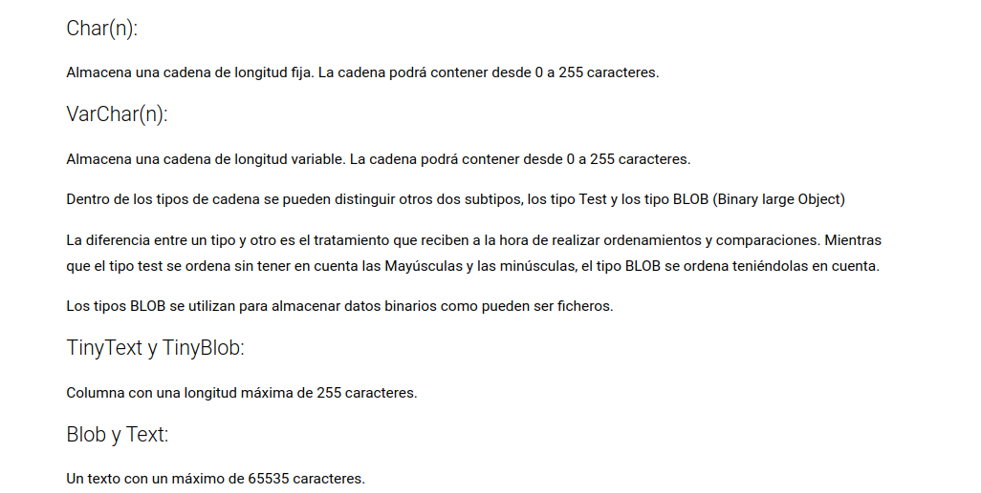
Notes:
36

Slide 37
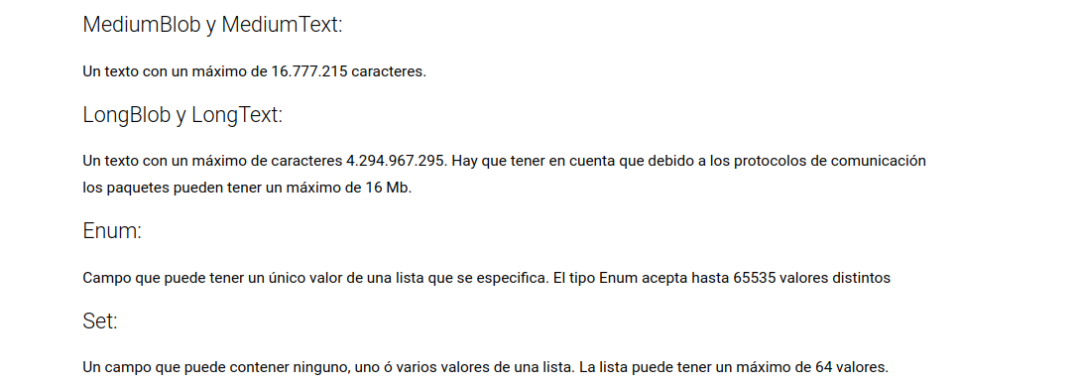
Notes:
37

Slide 38
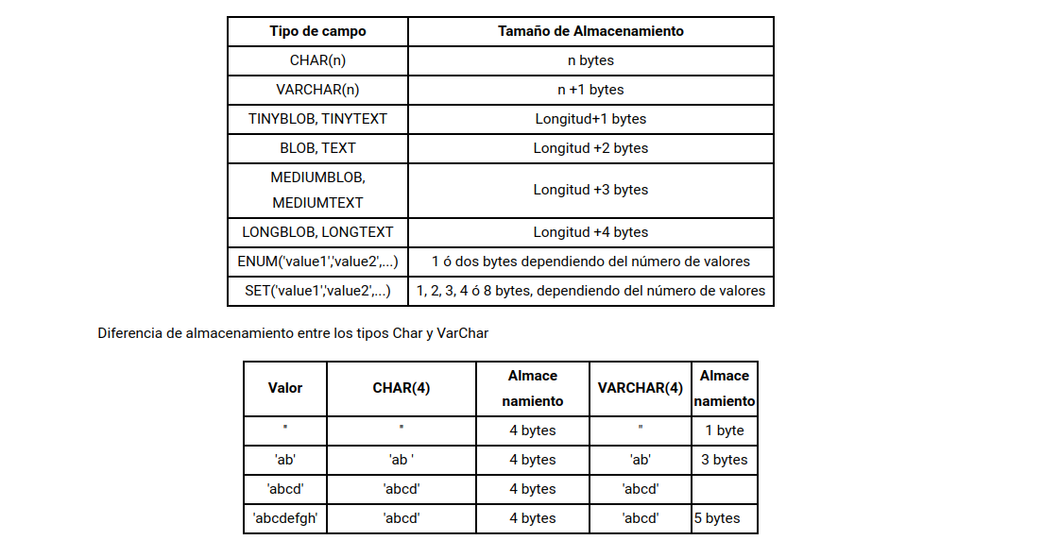
Notes:
38

